Slide 1
PONOVIM
SPOZNAVANJE OKOLJA, 2. RAZRED OŠ
PRIPRAVILI UČITELJI OŠ ANTONA GLOBOČNIKA POSTOJNA

Slide 2
POGLEJ SI ČASOVNI TRAK BABICE TONČKE.

Slide 3
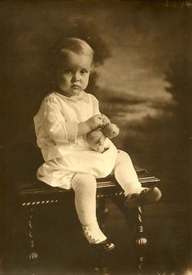
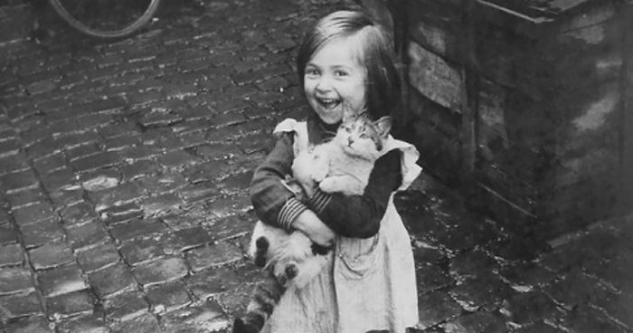
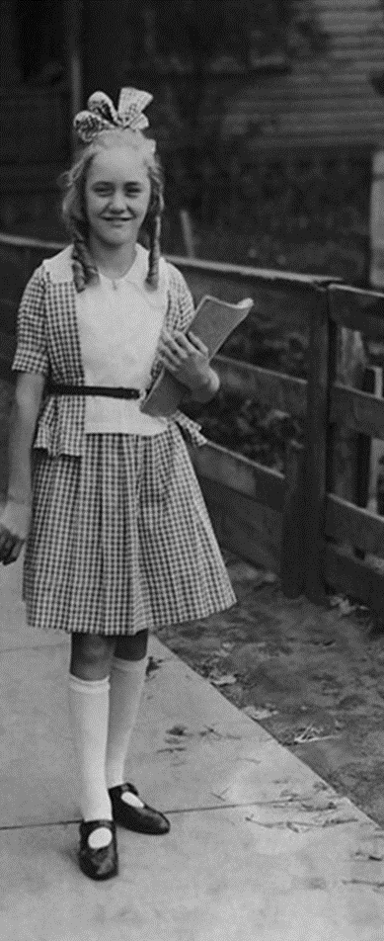
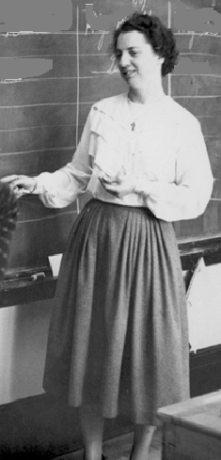
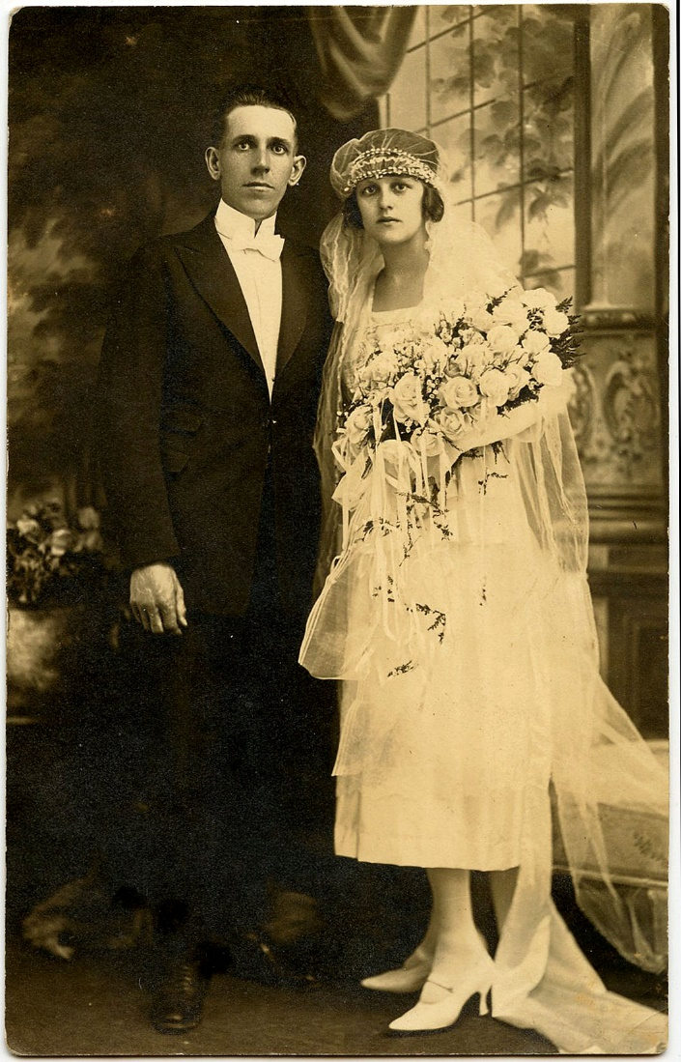
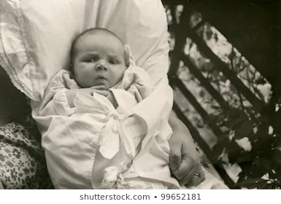
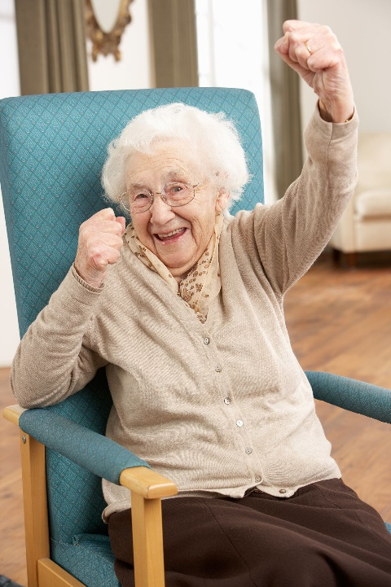

Slide 4
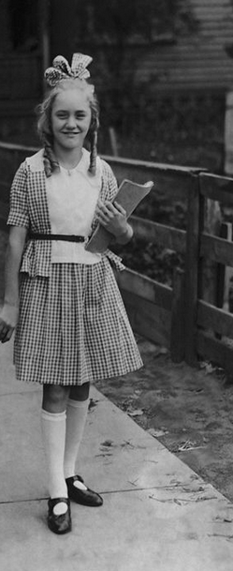
2
3
1
4
5

Slide 5
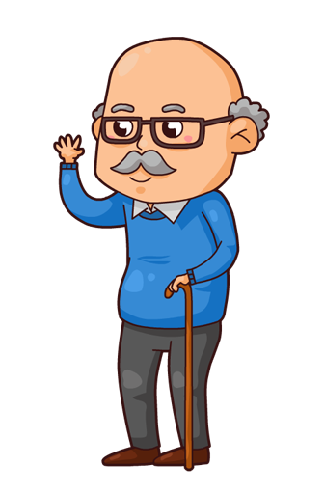
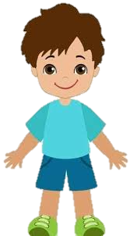
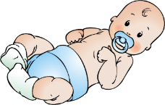
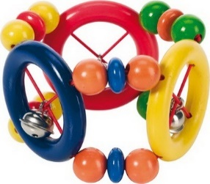
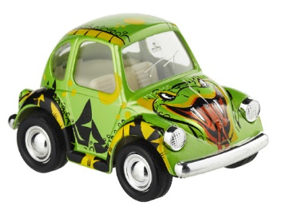
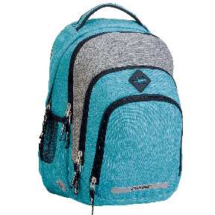
VSAKO OBDOBJE V ČLOVEKOVEM ŽIVLJENJU JE NEKAJ POSEBNEGA.
DOJENČEK
OTROK
MLADOSTNIK
ODRASEL ČLOVEK
STAROSTNIK

Slide 6
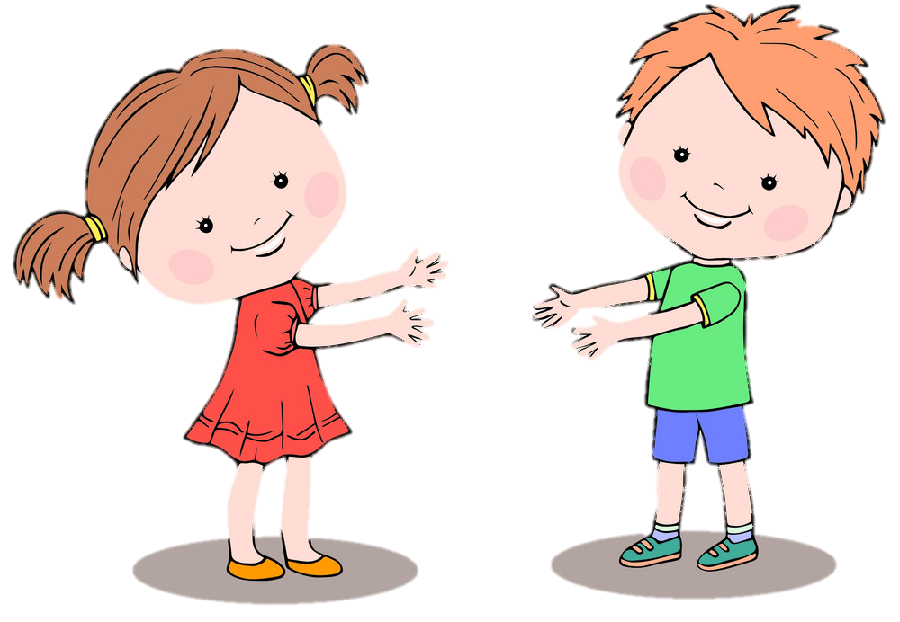
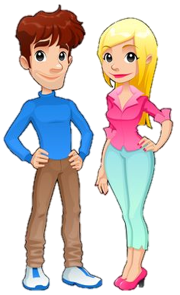
V KATEREM ŽIVLJENJSKEM OBDOBJU SI ZDAJ TI?
OTROK
KAJ PA TVOJI STARŠI?
ODRASEL ČLOVEK

Slide 7
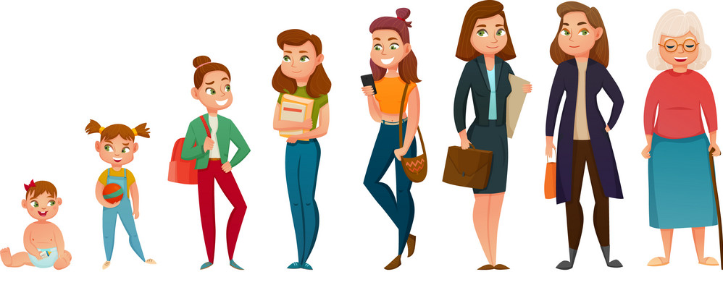
PREBERI POVEDI.
UGOTOVI, V KATERO ŽIVLJENJSKO OBDOBJE SODI OSEBA.
Stanujem v domu, ker sam ne morem več skrbeti zase.
Očka me hrani po steklenički.
Želim postati frizerka, zato obiskujem frizersko šolo.
Imam dva otroka, ki obiskujeta 2. razred.
Hodim v tretji razred osnovne šole.
STAROSTNIK
DOJENČEK
MLADOSTNICA
ODRASLA OSEBA
OTROK

Slide 8
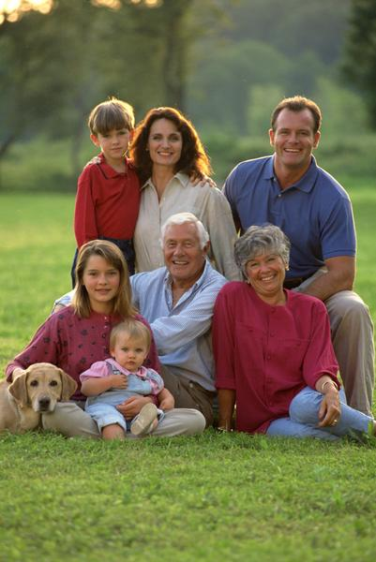
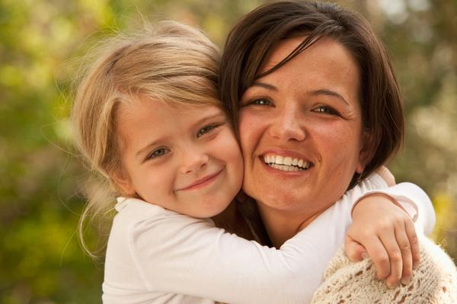
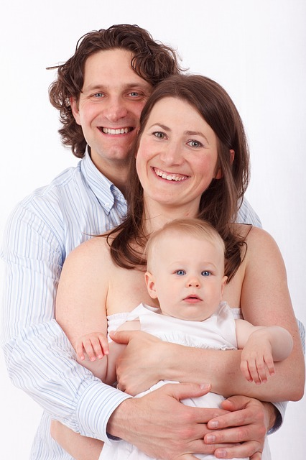
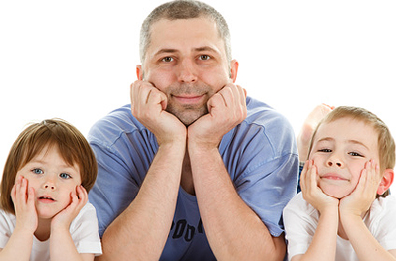
Poglej fotografije in poimenuj, katera vrsta družine je prikazana.
TRIČLANSKA DRUŽINA
ENOSTARŠEVSKA DRUŽINA
RAZŠIRJENA DRUŽINA

Slide 9
RAZMISLI….
VNUK, VNUKINJA
KAJ SI TI BABICI? DEDKU?
KAJ SI TI OČETU IN MAMI?
KDO JE TETA? KAJ PA STRIC?
KDO JE SESTRIČNA? BRATRANEC?
HČERKA, SIN
OČETOVA, MAMINA SESTRA
OČETOV, MAMIN BRAT
HČERKA TETE/STRICA
SIN TETE/STRICA

Slide 10
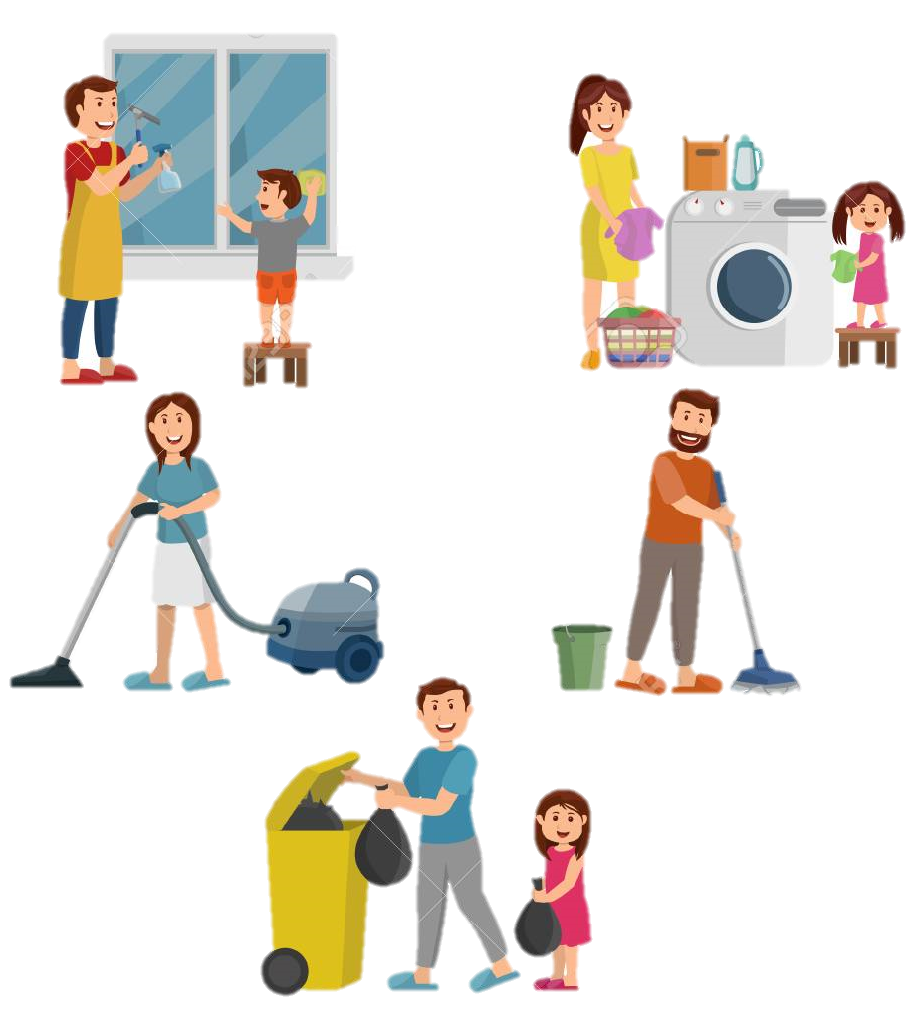
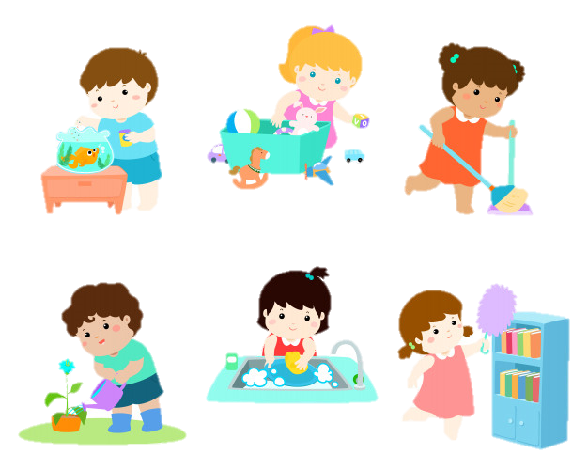
ZAKAJ V DRUŽINI RAZDELIMO VLOGE?
KATERA JE TVOJA ZADOLŽITEV?

Slide 11
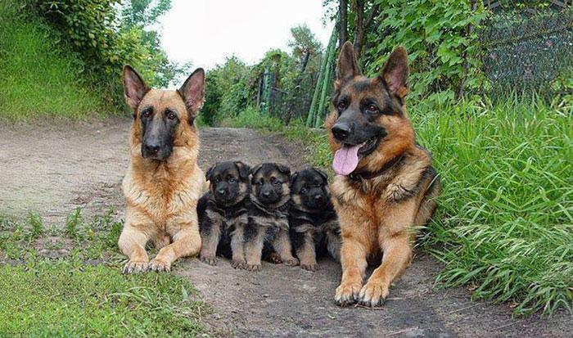
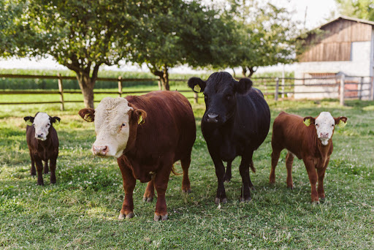
KDO SO ČLANI ŽIVALSKE DRUŽINE?
ŽIVALSKE DRUŽINE
Tudi živali imajo svoje družine.
PES, PSICA, PSIČEK
KONJ, KOBILA, ŽREBIČEK
KAKO PRIDEJO NA SVET TE ŽIVALI?
BIK, KRAVA, TELIČEK

Slide 12
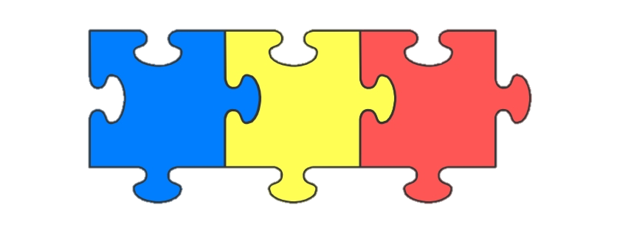
PETELIN, KOKOŠ, PIŠČANEC
KAKO PRIDEJO NA SVET TE ŽIVALI?
RACMAN, RACA, RAČEK

Slide 13
VERJAMEM, DA TI JE ŠLO ODLIČNO.
SEDAJ PA REŠI ŠE NALOGE
V DZ NA STRANI 38, 39.

